Slide 1
EXAMEN FINAL PROYECTO : GESTION DE STOCK INTEGRANTE : LIBERATO FERNANDEZ, CESAR PROFESOR: GUSTAVO CORONEL

Slide 2
PREGUNTAS
Explicar el caso (6 tablas mínimo)
Modelar el caso
Generar el script de creación del esquema
Script de carga de datos
Programar un Paquete de un CRUD
Programar un proceso simple (Transacción)
Consulta de resumen de datos (2 consultas complejas de varias tablas con SP y Tablas Temporales)
Proceso complejo. Transacción para procesar varias filas.

Slide 3

EXPLICACION DEL CASO

Slide 4
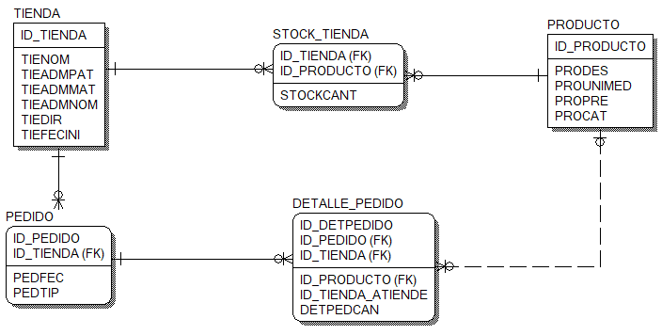
MODELAMIENTO

Slide 5
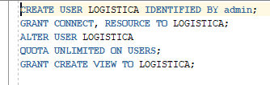
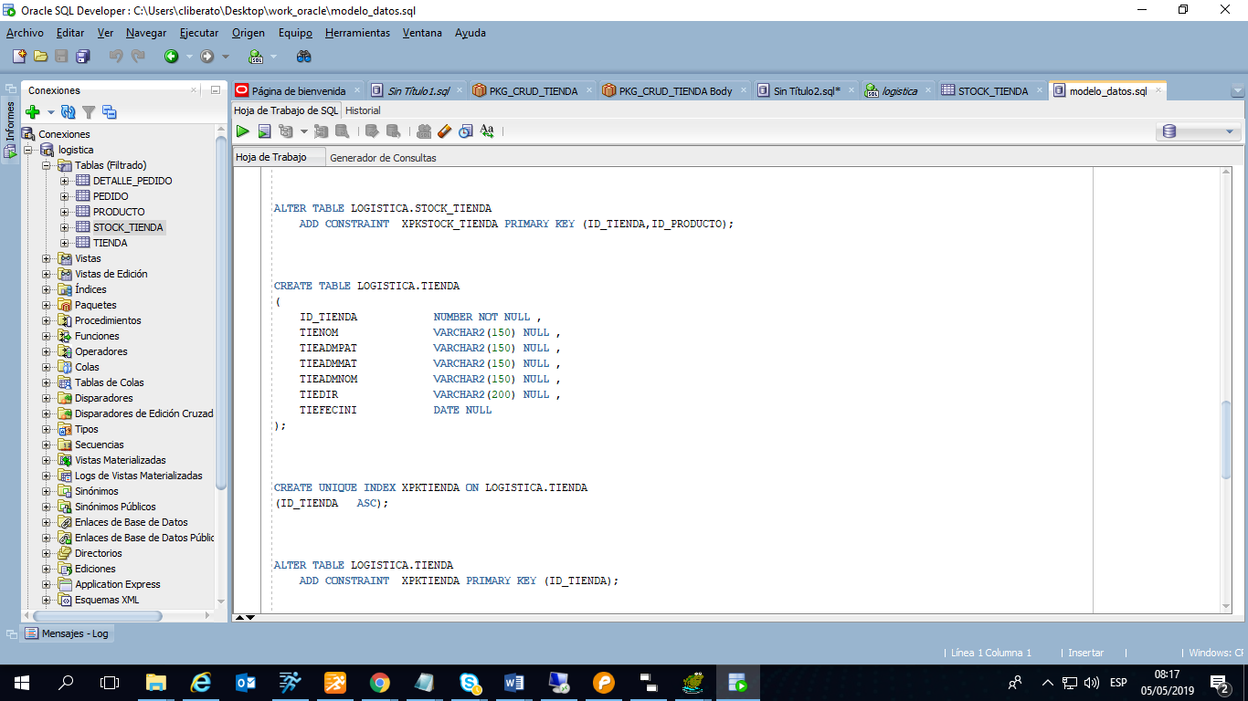
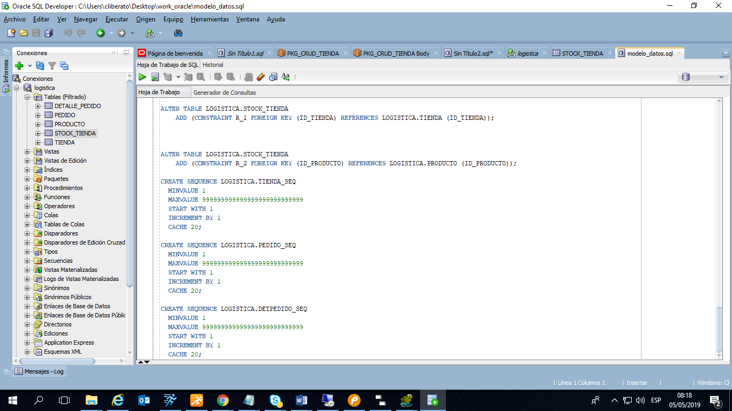
CREACION DE ESQUEMA

Slide 6
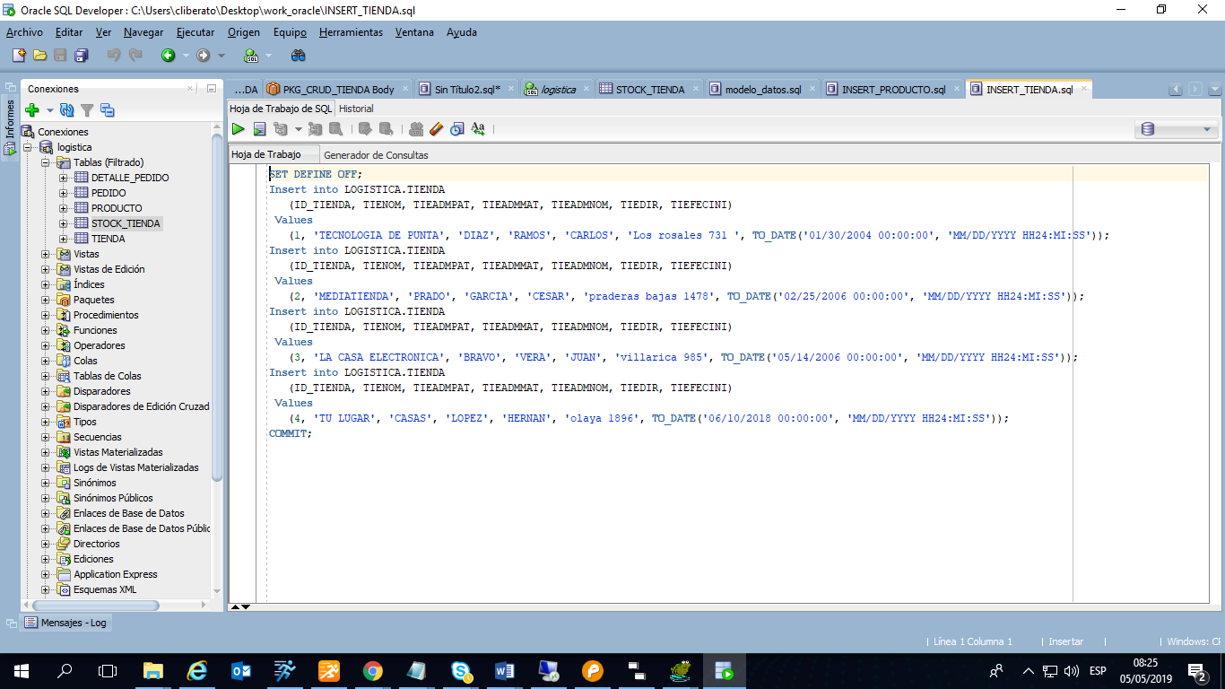
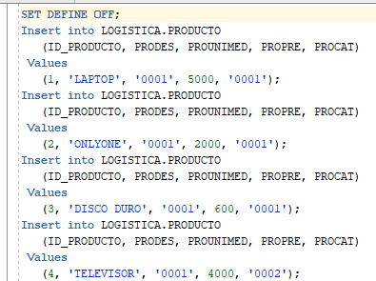
CARGA DE DATOS

Slide 7
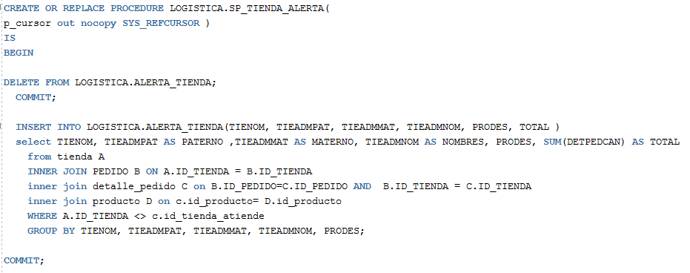
CONSULTA COMPLEJA
LISTAR LAS TIENDAS Y LOS PRODUCTOS QUE NO PUEDEN ATENDER LA DEMANDA.

Slide 8
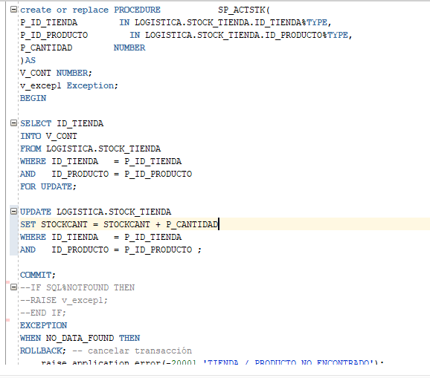
PROCESO SIMPLE
TRANSACCION PARA ACTUALIZAR STOCK DE PRODUCTO DE UNA TIENDA

Slide 9
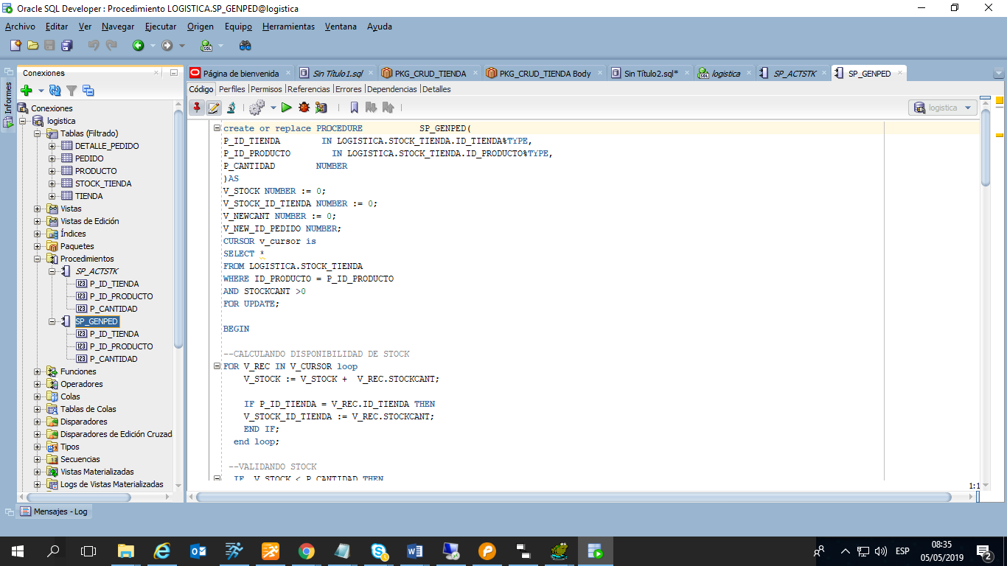
PROCESO COMPLEJO
AL RECIBIR UN PEDIDO UNA TIENDA, PRIMERO CONSULTA SU STOCK, PARA ATENDERLO, SI NO TIENE O LE FALTA STOCK, GENERA PEDIDO A OTRAS TIENDAS, PARA COMPLETAR EL PEDIDO

